Slide 1
«глобальные катастрофы xxi века»
Муниципальное бюджетное общеобразовательное
учреждение «Сапрыкинская основная общеобразовательная школа»
Губкинского района Белгородской области
Автор: Копцева Ирина Владимировна
учитель биологии и химии
МБОУ «Сапрыкинская ООШ»
2022г

Slide 2
Глобальные катастрофы 21 века
Техногенные катастрофы.
Энергетический кризис.
Экологический кризис (глобальное потепление, озоновый слой, вырубка лесов, загрязнение окружающей среды и т.д.
Перенаселение земли.
Пути решения глобальных проблем Земли.

Slide 3
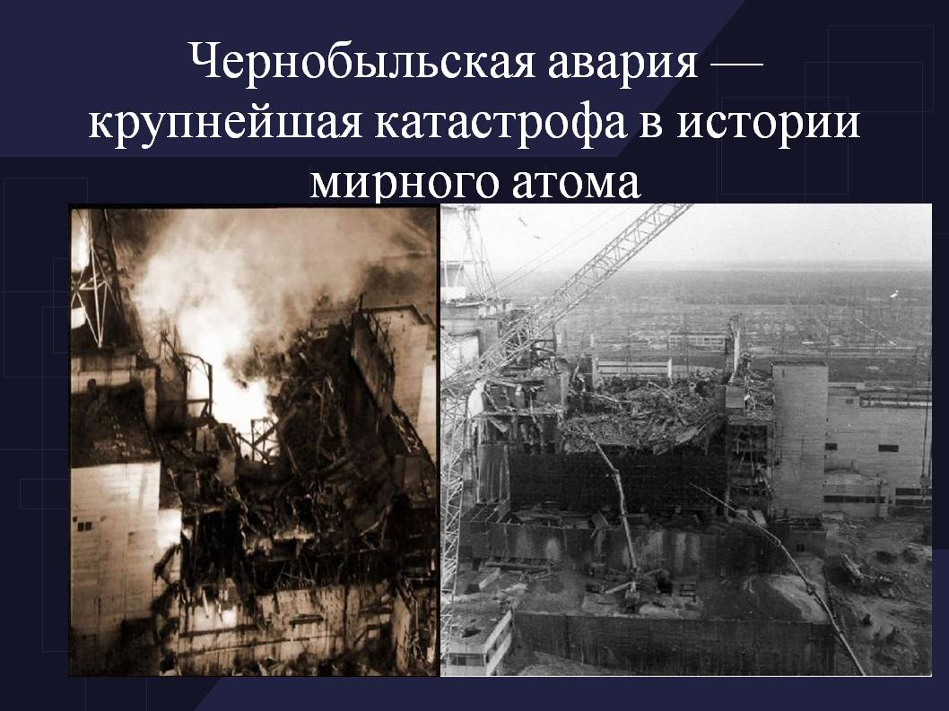

Slide 4
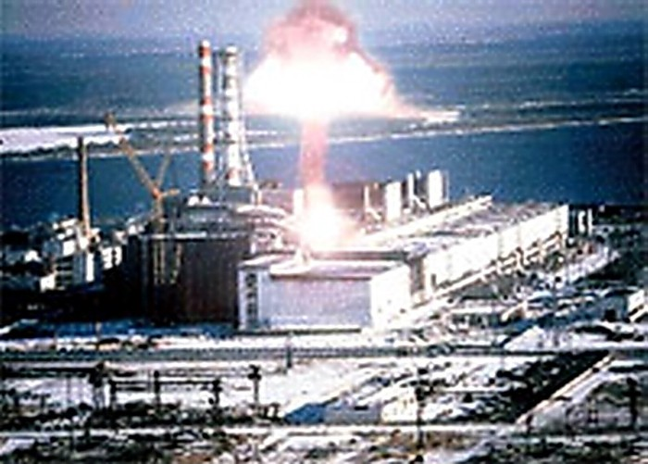
Взрыв чернобыльской АЭС
(26 апреля 1986 года)

Slide 5
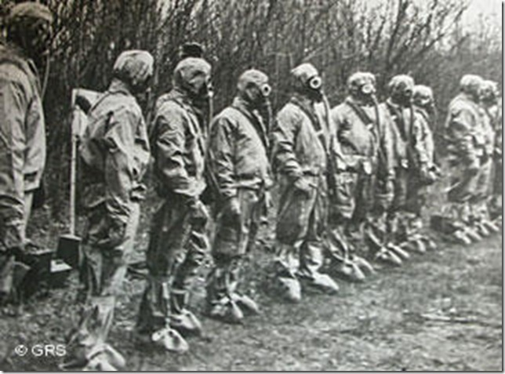
Ликвидация аварии

Slide 6
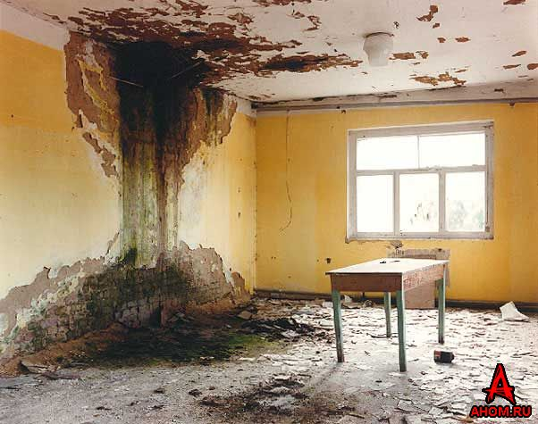
Последствия аварии

Slide 7
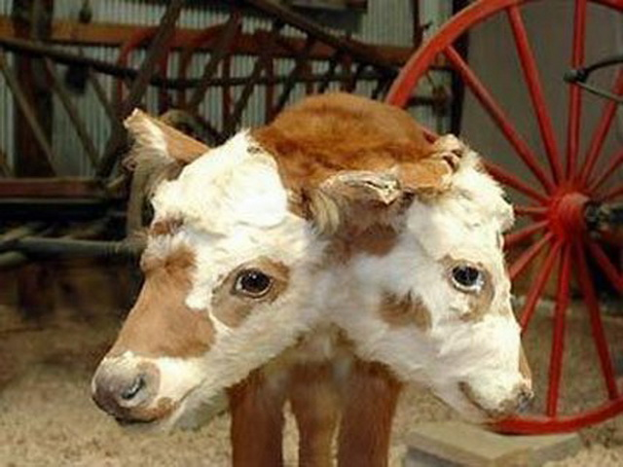
Последствия аварии

Slide 8
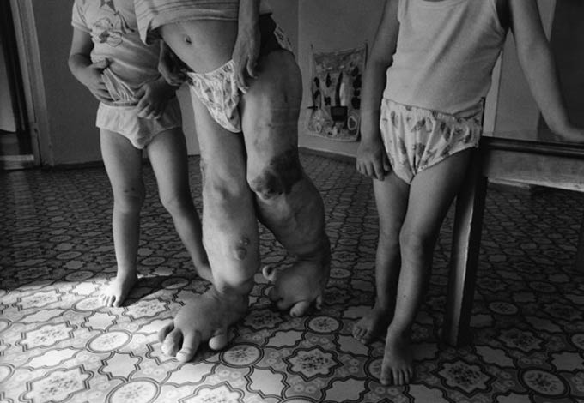
Последствия аварии

Slide 9
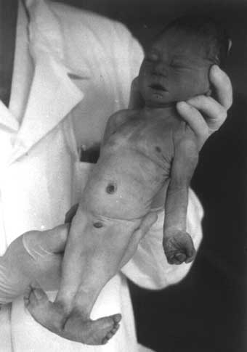
Последствия аварии

Slide 10
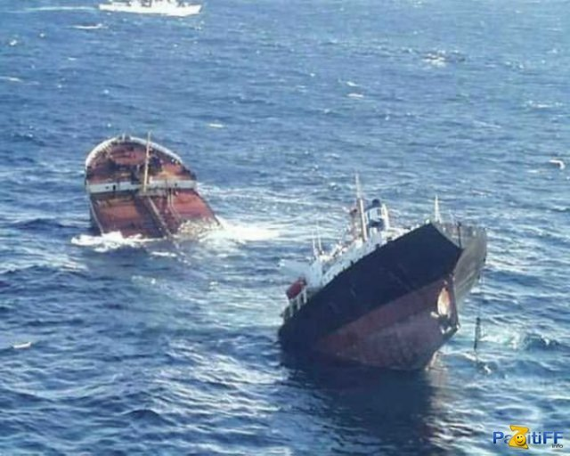
Взрыв нефтяного танкера «престиж»
(13 ноября 2002 года)

Slide 11
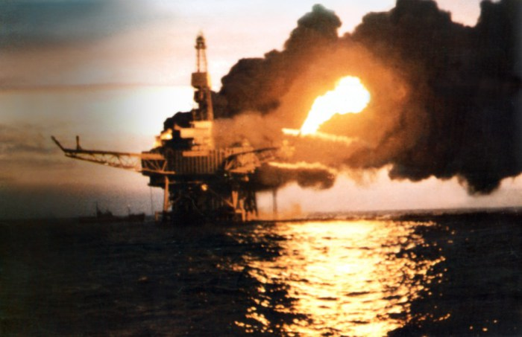
Взрыв нефтяной платформы «пайпер альфа» (6 июня 1988 года)

Slide 12
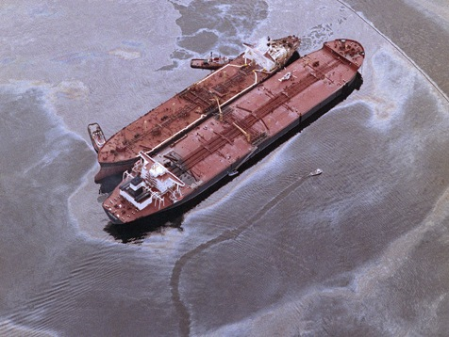
Разлив нефти из танкера компании «Эксон вальдес» (24 марта 1989 года)

Slide 13
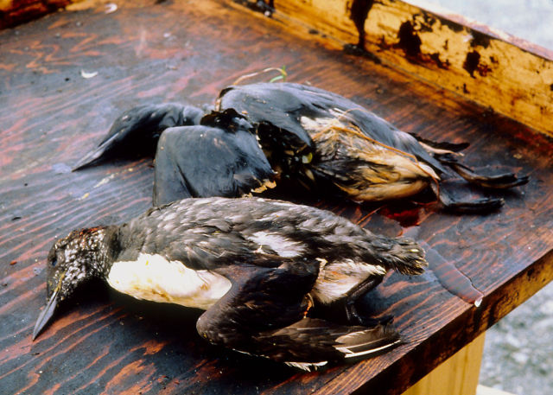
Разлив нефти из танкера компании «Эксон вальдес» (24 марта 1989 года)

Slide 14
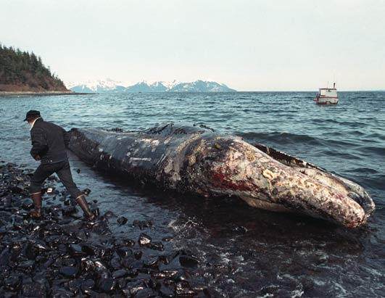
Разлив нефти из танкера компании «Эксон вальдес» (24 марта 1989 года)

Slide 15
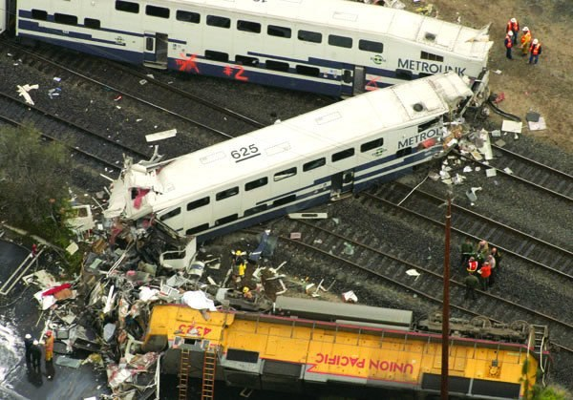
Крушение пассажирского поезда «Метролинк» (12 сентября 2008 года)

Slide 16
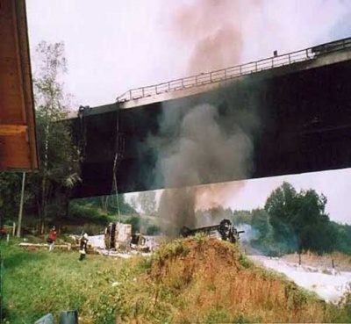
Столкновение топливной автоцистерны и автомобиля (26 августа 2004)

Slide 17
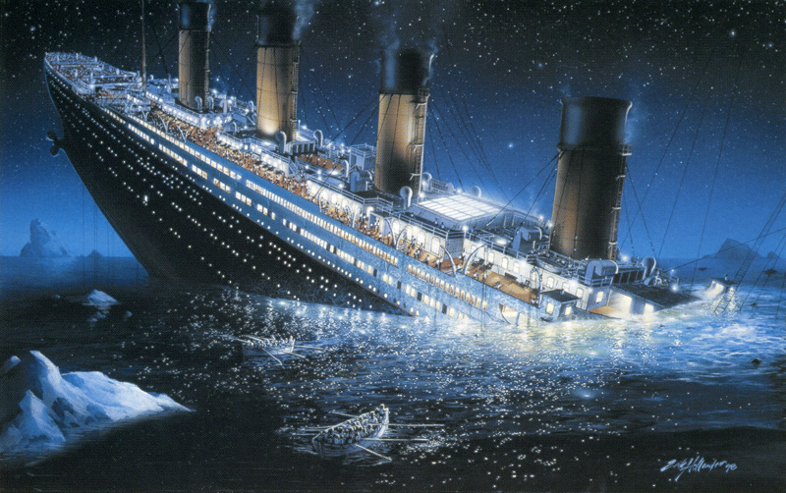
Гибель «титаника» (15 апреля 1912 года)

Slide 18
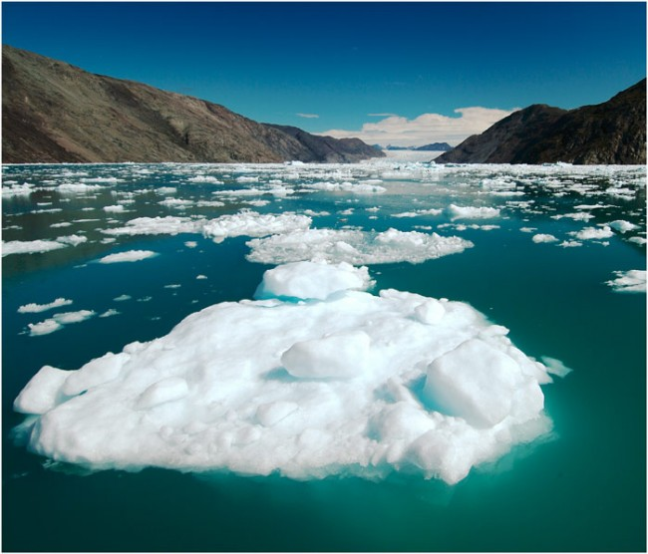
Глобальное потепление

Slide 19
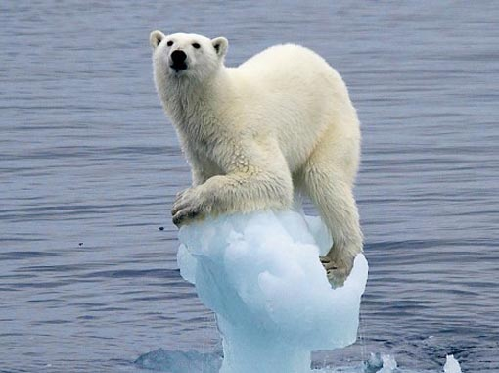
Глобальное потепление

Slide 20
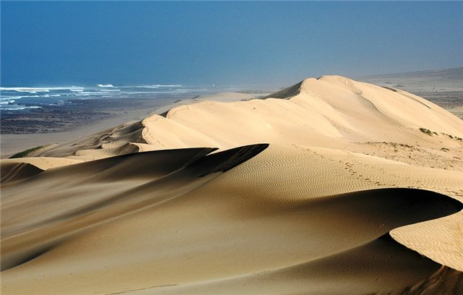

Slide 21
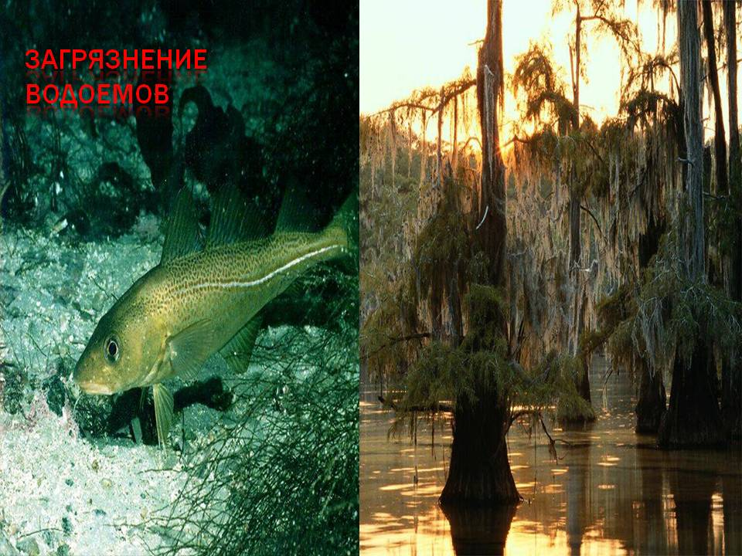
Загрязнение водоемов

Slide 22
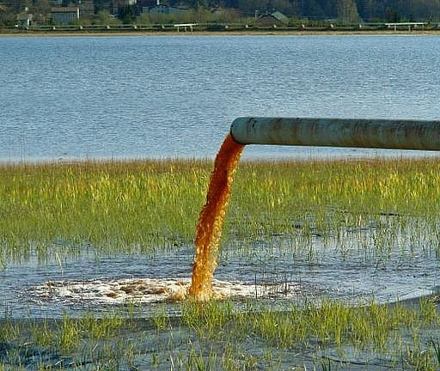
Загрязнение водоемов

Slide 23
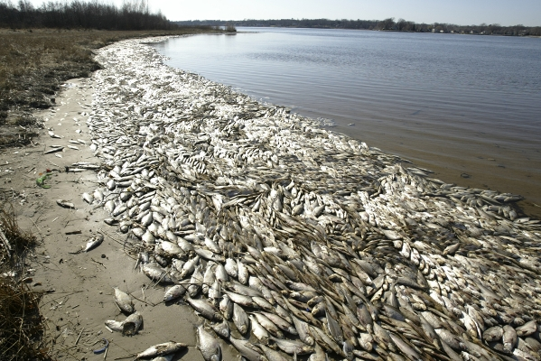
Загрязнение водоемов

Slide 24
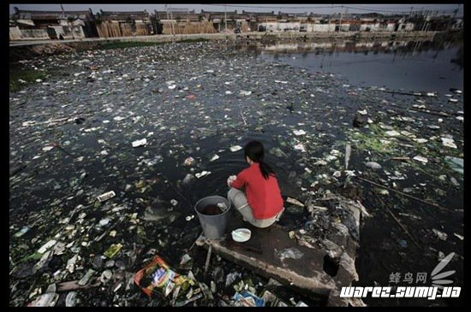
Загрязнение водоемов

Slide 25
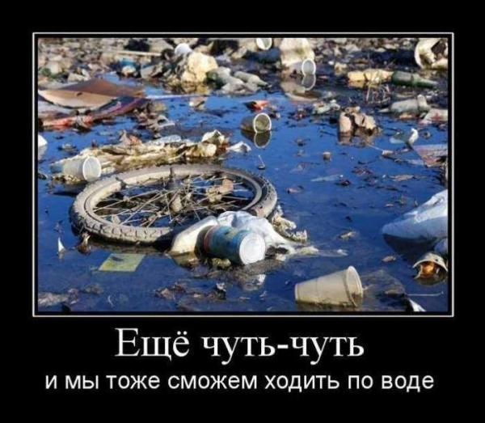

Slide 26
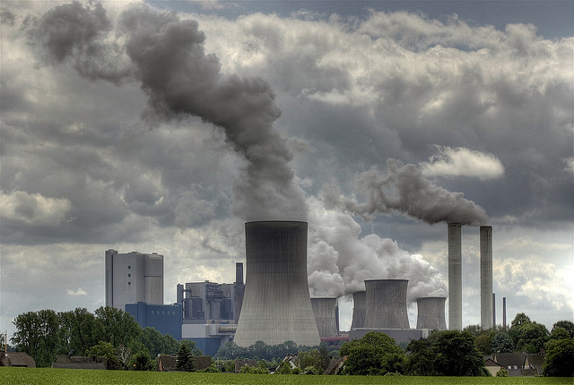
Загрязнение воздуха

Slide 27
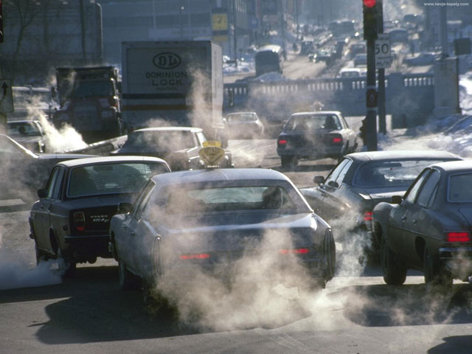
Загрязнение воздуха

Slide 28
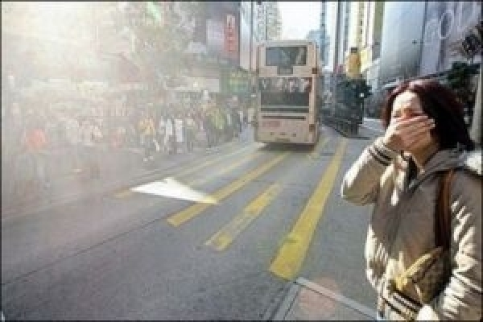
Загрязнение воздуха

Slide 29
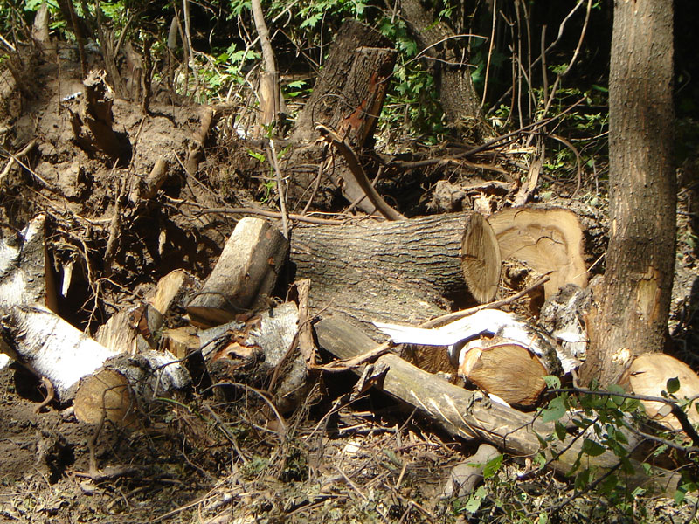
Вырубка лесов

Slide 30
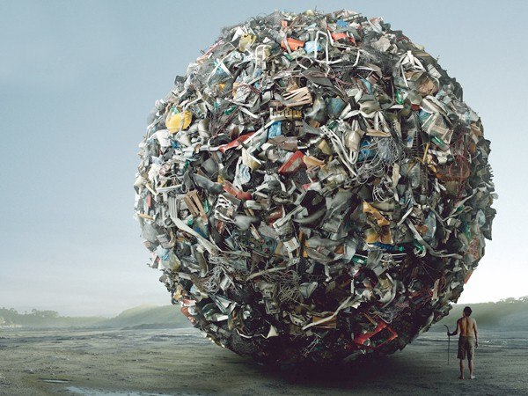
Загрязнение местности

Slide 31
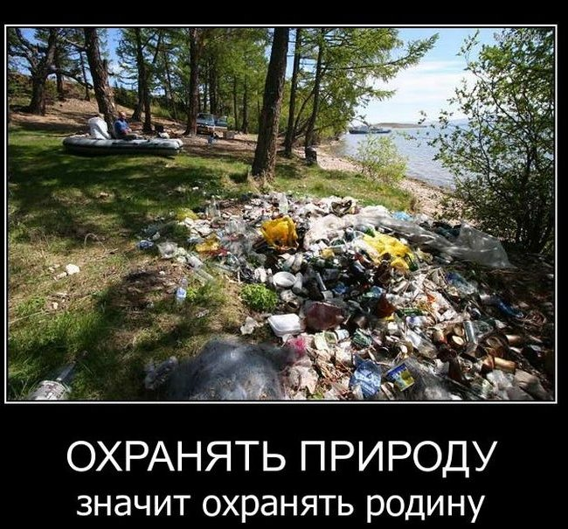

Slide 32
Чтобы уберечь природу от гибели, чтобы сохранить ее богатство, нужно каждому человеку понять, что природа – это наш дом, наш храм, за который мы все в ответе.
ПОМНИТЕ!

